Slide 1

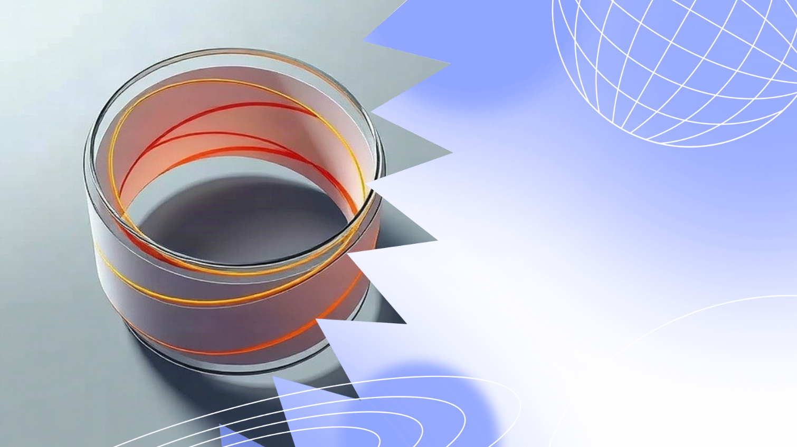
Лента Мёбиуса: Удивительные свойства поверхности с одной стороной
Автор презентации: Presentacium.ru

Slide 2
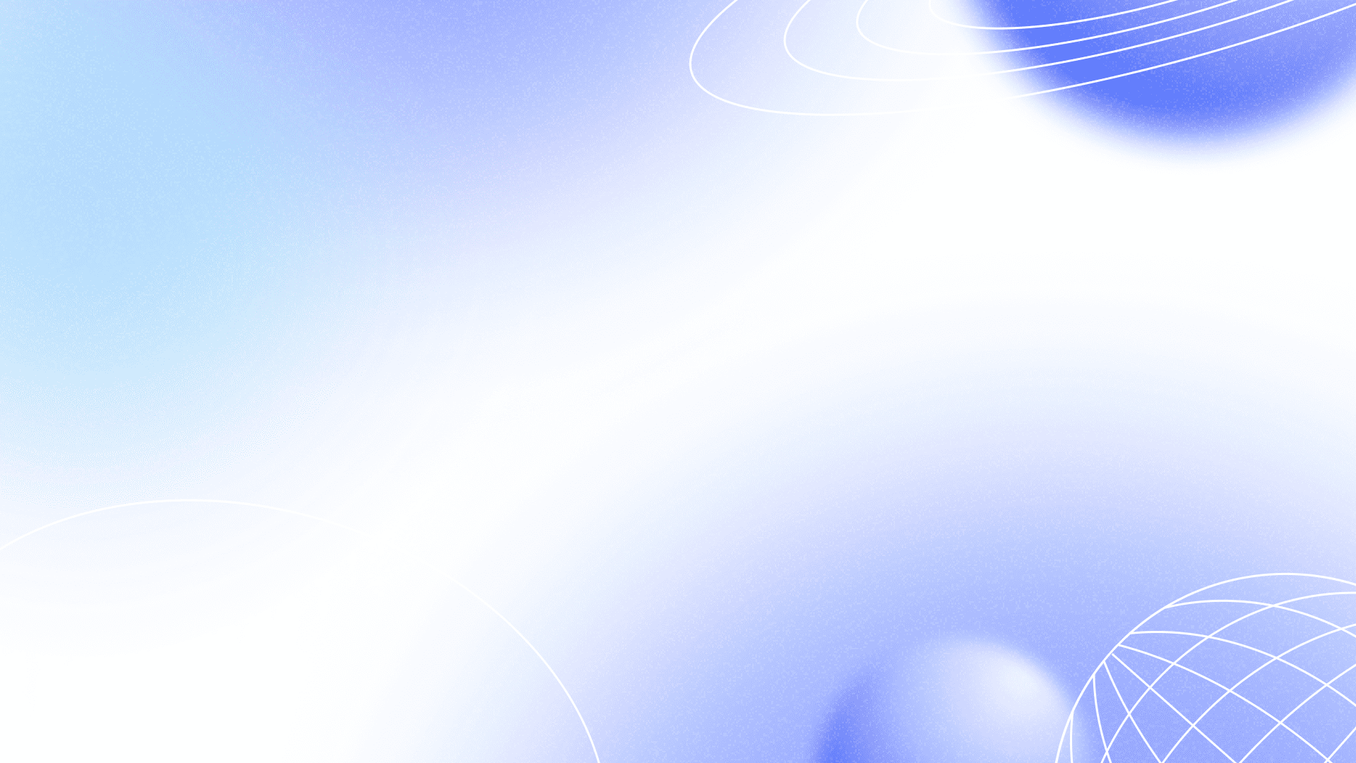
Введение
В этой презентации мы рассмотрим ленту Мёбиуса — удивительную одностороннюю поверхность. Узнаем об истории её открытия, свойствах и сравнении с другими поверхностями. Также поговорим о применении ленты Мёбиуса в математике, физике, технике, искусстве и современных исследованиях.

Slide 3
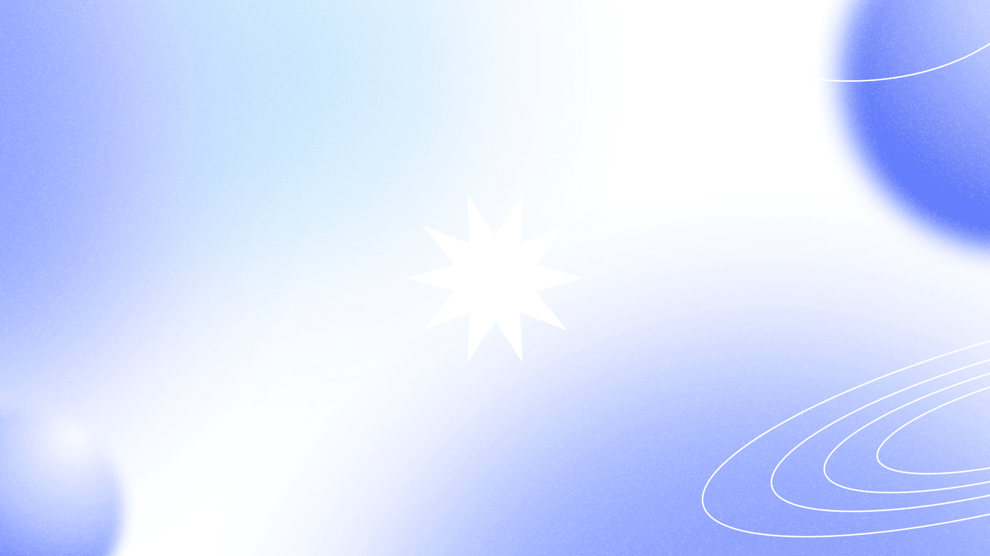
История открытия ленты Мёбиуса
1
В 1858 году немецкий астроном и математик Август Фердинанд Мёбиус впервые описал уникальное свойство односторонней поверхности, проведя простой эксперимент с бумажной лентой.
2
Изначально лента была нарезана длиной в 30 сантиметров и шириной в 5 сантиметров, что позволило Мёбиусу наглядно продемонстрировать, как при скручивании концы создают единую поверхность без края.
3
Этот объект стал одним из самых известных в топологии и продолжает удивлять исследователей своими свойствами.

Slide 4
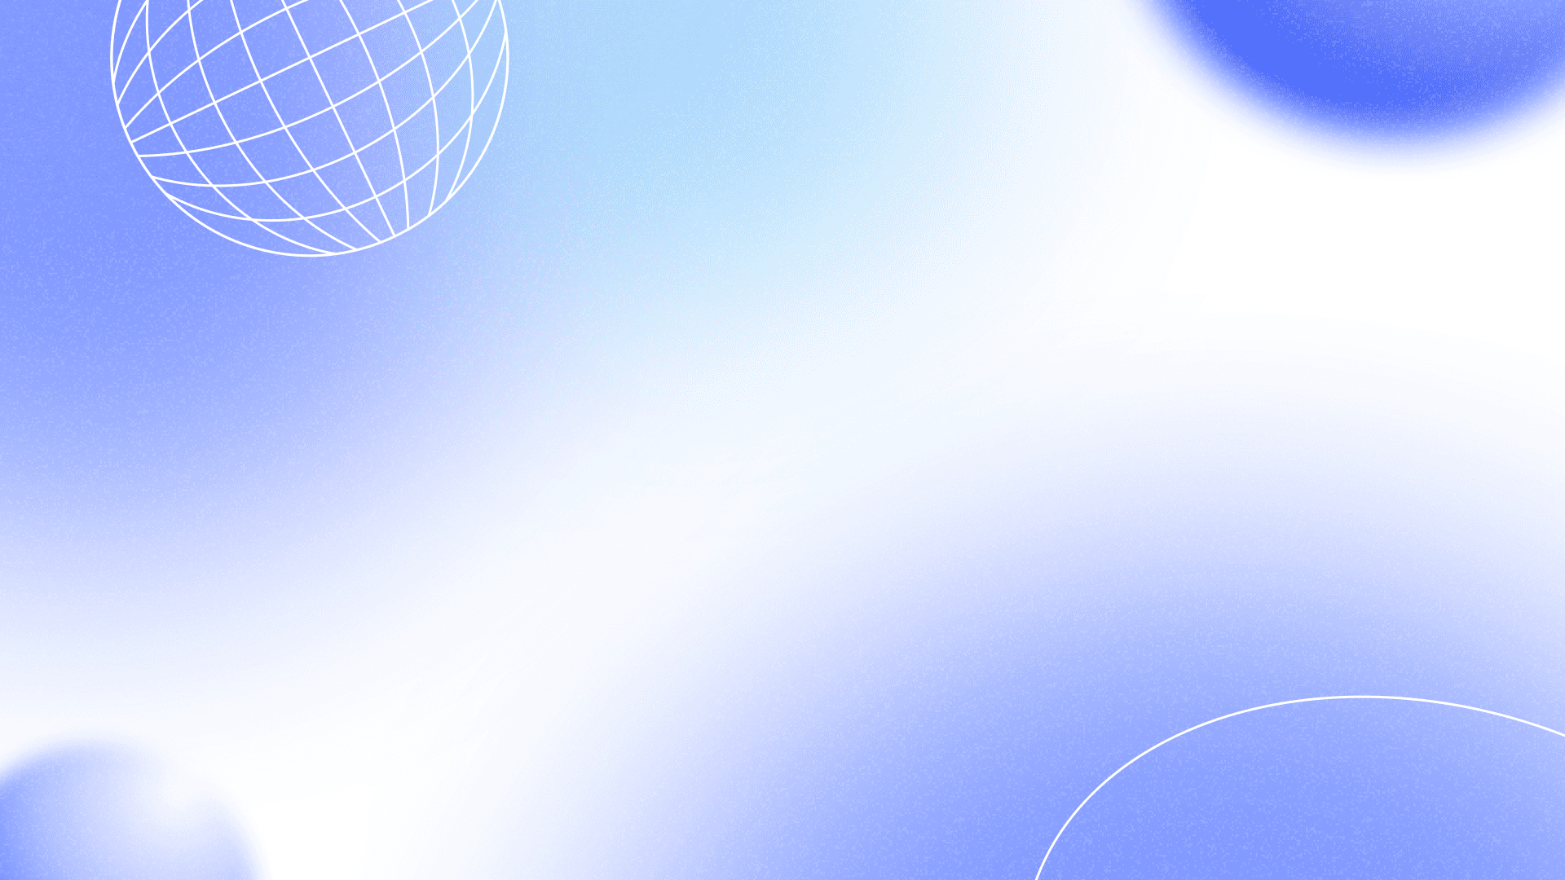
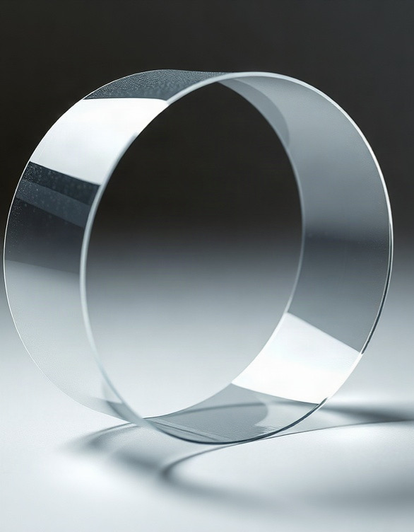
Свойства ленты Мёбиуса
Лента Мёбиуса обладает уникальным топологическим свойством: она имеет только одну сторону и один край. При разрезании ленты вдоль её центральной линии получается не две отдельные полосы, а одна непрерывная лента, удвоенной ширины, что наглядно демонстрирует её удивительные топологические свойства. Математически доказано, что лента Мёбиуса сохраняет свои свойства независимо от размера, что делает её объектом изучения в геометрии и топологии.

Slide 5
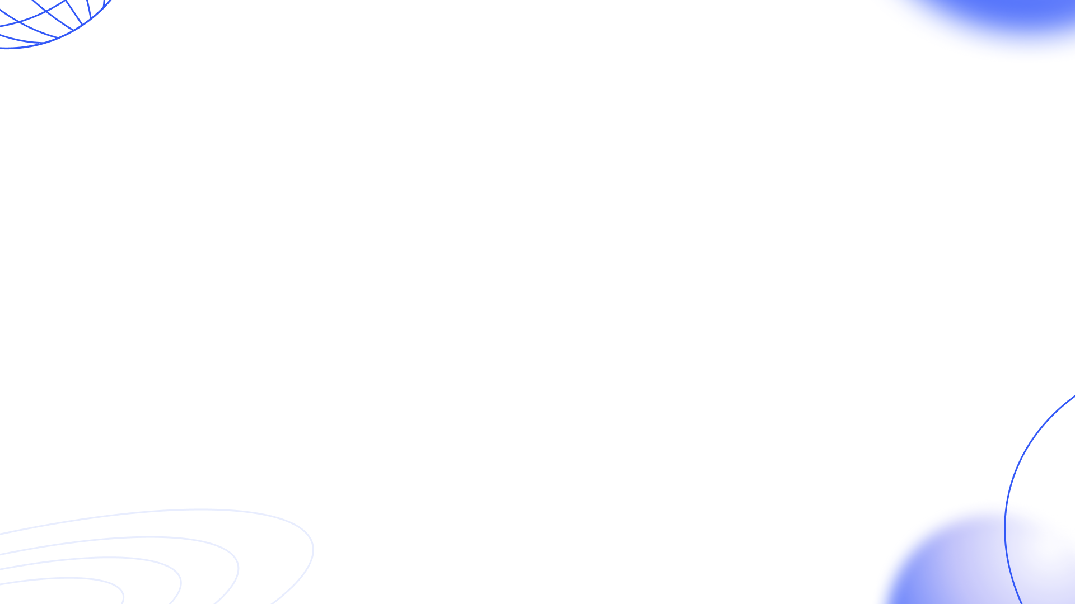
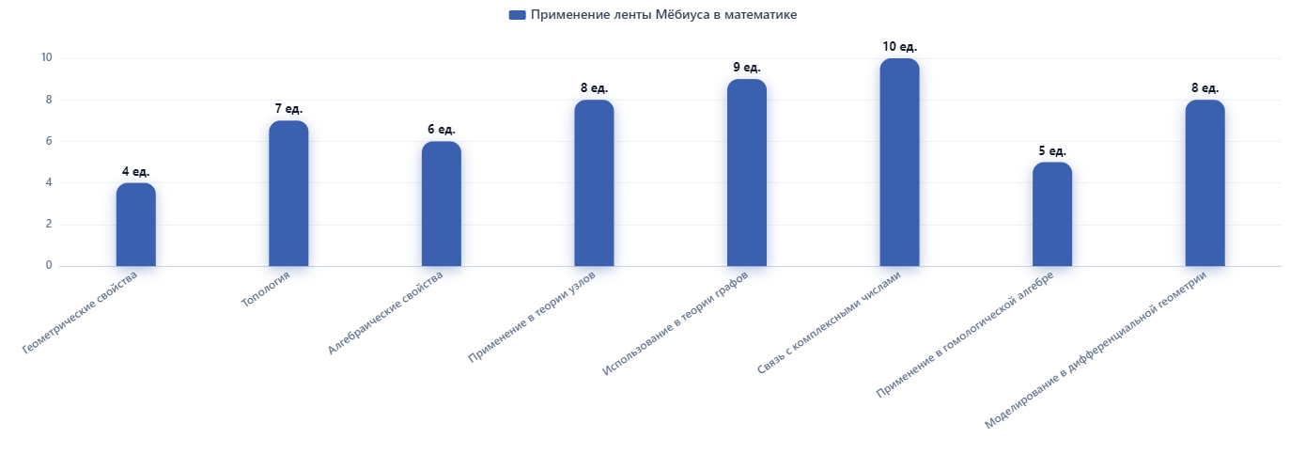
Применение ленты Мёбиуса в математике
Лента Мёбиуса находит применение в различных областях математики: топологии, алгебраических свойствах, теории узлов и других. Представленная диаграмма показывает распределение применения ленты Мёбиуса в математике по разным областям, где данные представлены в виде числовых значений без указания конкретных единиц измерения.

Slide 6
Диаграмма: Основные топологические свойства
1
Лента Мёбиуса обладает уникальным топологическим свойством — у неё только одна сторона и один край.
2
При разрезании по центру лента не разделяется на две отдельные части, а образует ещё одну ленту Мёбиуса.
3
Это можно продемонстрировать, если разрезать исходную ленту в любом месте, и в результате мы получим две ленты Мёбиуса, соединённые между собой.

Slide 7

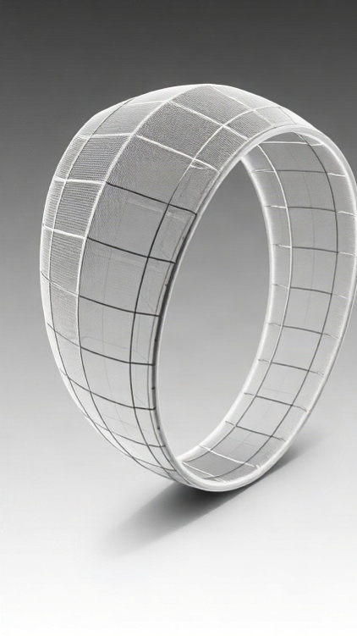
Применение ленты Мёбиуса в физике
Лента Мёбиуса играет важную роль в физике, особенно в изучении топологических свойств пространства.
Она используется для моделирования различных физических явлений, например, в теории струн, где минимальное количество измерений для описания взаимодействий частиц равно 10, и в концепции одномерных пространств.
В теоретической физике лента Мёбиуса помогает исследовать парадоксы, связанные с направлением движения и понятием «изнанки» пространства, что расширяет понимание фундаментальных законов природы.

Slide 8
Диаграмма: Примеры использования в физике
1
Лента Мёбиуса активно используется в физике для моделирования и визуализации сложных топологических структур.
2
Например, в теории струн применяются модели с многомерными объектами, где ленты Мёбиуса помогают исследовать взаимодействия в 10-мерном пространстве.
3
В физике конденсированных состояний лента Мёбиуса используется для моделирования квазичастиц, которые могут демонстрировать свойства, аналогичные тем, что наблюдаются у реальных физических объектов.

Slide 9

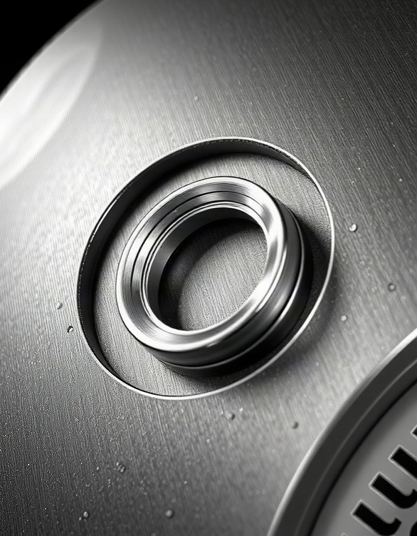
Применение ленты Мёбиуса в технике
Лента Мёбиуса находит применение в производстве антифрикционных покрытий, снижая износ механизмов на 20–30%.
В технике её используют для создания износостойких материалов: добавление ленты Мёбиуса в структуру покрытий увеличивает их долговечность до 1,5 раз. Также форма ленты Мёбиуса применяется при проектировании конвейерных систем для оптимизации потока материалов и повышения эффективности транспортировки на 10–15%.

Slide 10
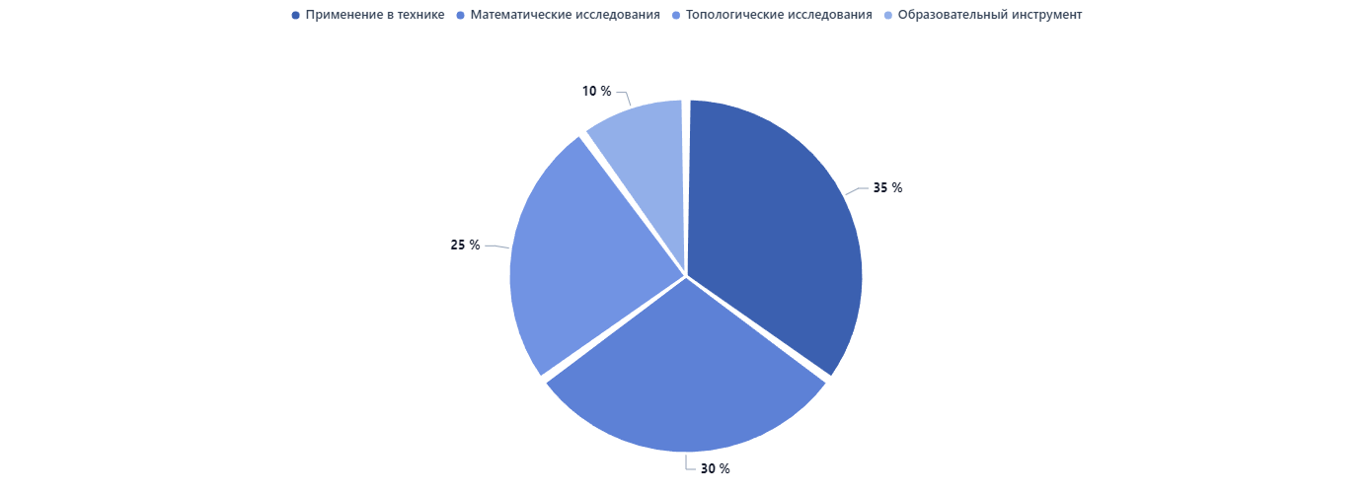
Диаграмма: Применение в технике
Диаграмма показывает распределение применений ленты Мёбиуса по различным областям. Основной акцент сделан на применение в технике (35%), за ним следуют математические (30%) и топологические исследования (25%). Меньшая доля (10%) приходится на использование в качестве образовательного инструмента. Параметры представлены в процентах.

Slide 11

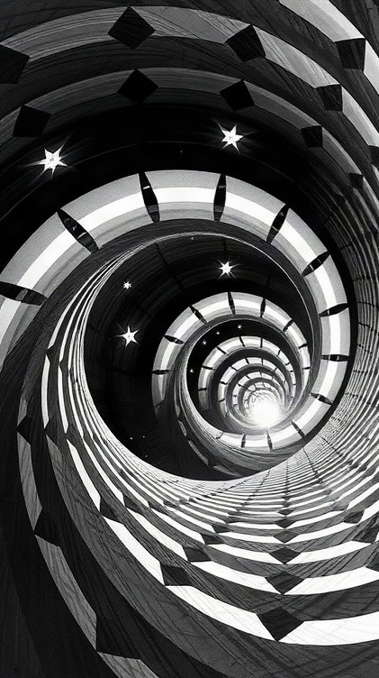
Применение ленты Мёбиуса в искусстве
Вдохновение лентой Мёбиуса нашло отражение в работах художников-авангардистов XX века, таких как М. К.
Эшер, который создал множество гравюр с элементами этой уникальной фигуры. В его произведении «Лист Мёбиуса II» (1963 год) наглядно продемонстрировано, как простая геометрическая форма может порождать сложные визуальные иллюзии. Более того, в современном искусстве и дизайне часто используют принципы ленты Мёбиуса для создания уникальных архитектурных форм и инсталляций, которые привлекают внимание своей нестандартностью.

Slide 12
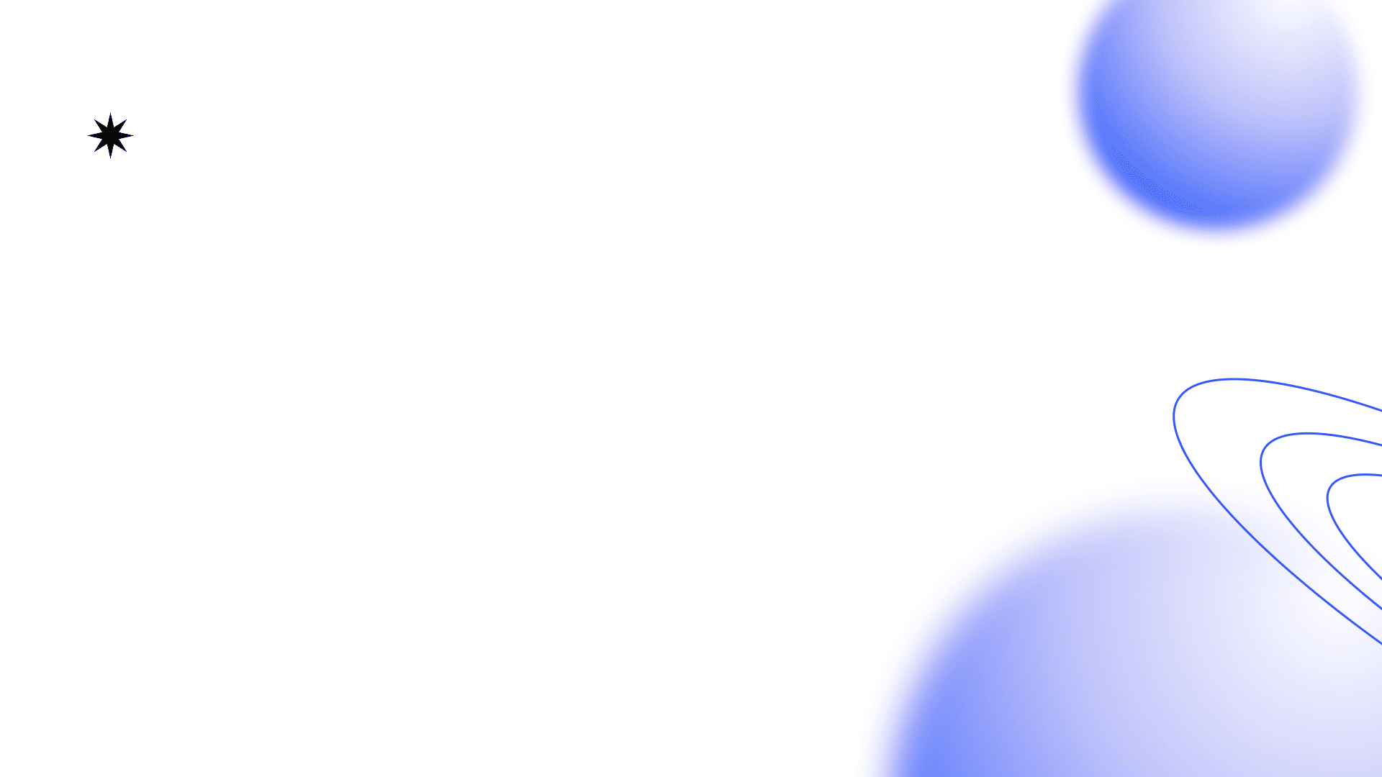
Диаграмма: Влияние на искусство
1
Исследование ленты Мёбиуса оказало значительное влияние на искусство XX века, став источником вдохновения для художников и скульпторов. Например, её форма была использована в более чем 50 известных произведениях искусства, среди которых можно выделить работы таких авторов, как М.
2
К. Эшер, создавший множество графических иллюстраций с использованием этой уникальной геометрической фигуры. Вдохновение от ленты Мёбиуса можно увидеть в инсталляциях современных художников, где пространственные свойства этой фигуры помогают создавать новые визуальные эффекты.

Slide 13
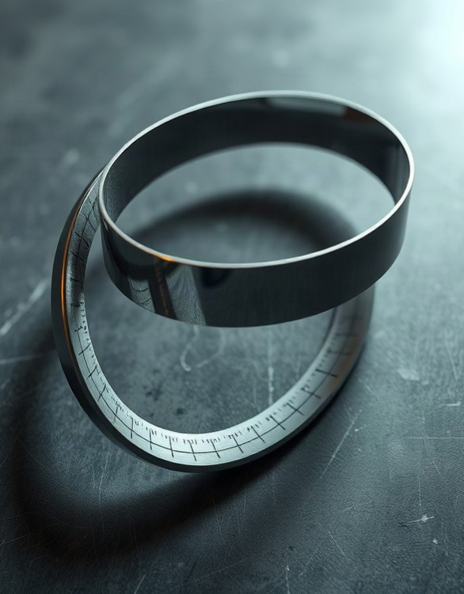
Интересные факты о ленте Мёбиуса
Лента Мёбиуса была открыта немецким астрономом Августом Фердинандом Мёбиусом в 1858 году.
Она представляет собой топологический объект с одним краем и одной поверхностью, что делает её уникальной в сравнении с обычной лентой. Существует забавный факт: если разрезать ленту Мёбиуса вдоль посередине, получится не две отдельные ленты, а одна длинная лента с двумя перекручиваниями.

Slide 14
Диаграмма: Мифы и легенды
1
На диаграмме представлены основные характеристики ленты Мёбиуса: она имеет одно ребро и одну сторону, что отличает её от обычной полосы.
2
Если разрезать ленту Мёбиуса вдоль посередине, получится не две отдельные полосы, а одна длинная двусторонняя лента с двумя полуоборотами.
3
При разрезании с одной третьей части ширины образуются две переплетённые ленты Мёбиуса с одним полуоборотом каждая.

Slide 15
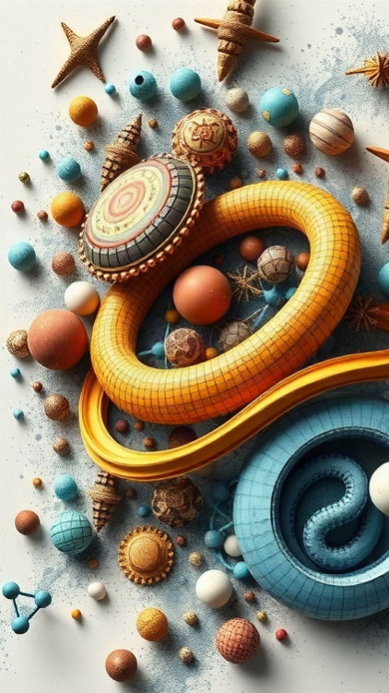
Современные исследования ленты Мёбиуса
На диаграмме показано распределение современных исследований ленты Мёбиуса по направлениям науки. Наибольший процент приходится на математическое моделирование (35%), далее следуют экспериментальная (25%) и теоретическая (20%) физика.
Меньшая доля исследований затрагивает компьютерную науку (15%) и биологию (5%).
Параметры представлены в процентах.

Slide 16
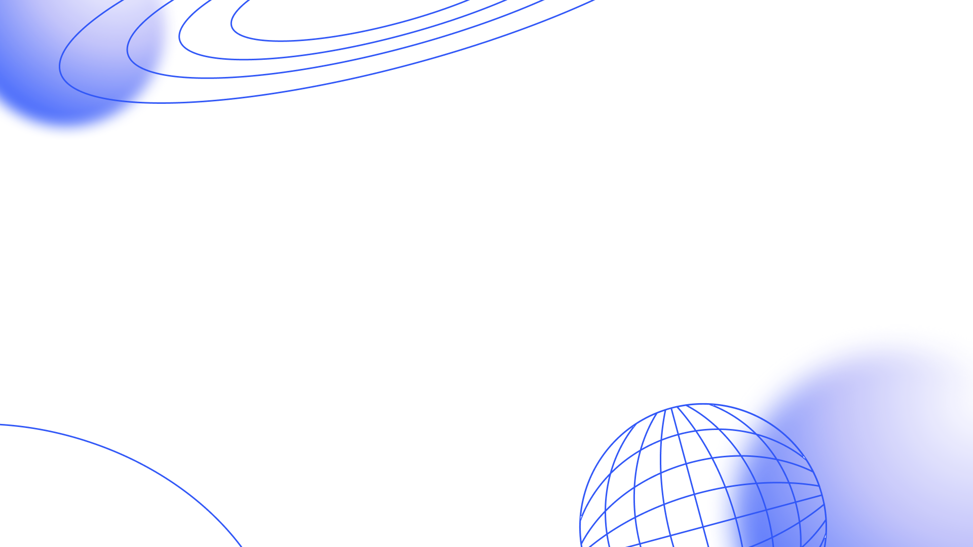
Спасибо за внимание!
Спасибо за внимание. В этой презентации мы познакомились с лентой Мёбиуса, узнали об её удивительных свойствах и истории открытия. Мы рассмотрели, как лента Мёбиуса применяется в математике, физике, технике и искусстве, а также узнали интересные факты и современные исследования, связанные с ней.

